Slide 1
Pierwszoosobowa sieciowa gra akcji dla gogli wirtualnej rzeczywistości w silniku Unity
INSTYTUT INFORMATYKI POLITECHNIKI KRAKOWSKIEJ IM. TADEUSZA KOŚCIUSZKI
WYDZIAŁ FIZYKI, MATEMATYKI I INFORMATYKI
Autor: Dawid Lubera
Promotor: dr inż. arch. Paweł ozimek Kraków 2019

Slide 2
Plan prezentacji
Cel pracy
Zakres pracy
Istniejące rozwiązania
Użyte technologie
Aplikacja
Wirtualna rzeczywistość
Komunikacja sieciowa

Slide 3
Cel pracy
Stworzenie aplikacji dla gogli wirtualnej rzeczywistości pozwalającej na rozgrywkę przez Internet
Przedstawienie możliwości oraz doskonalenie umiejętności tworzenia gier w silniku Unity

Slide 4
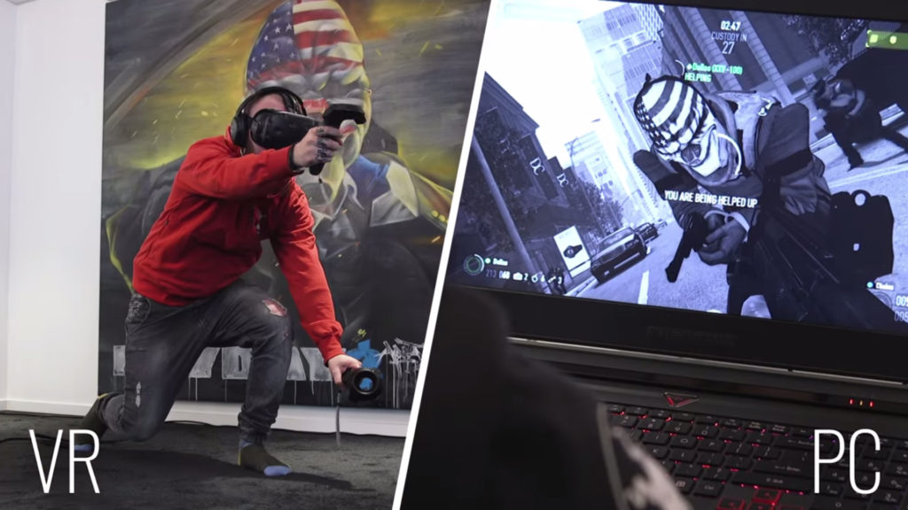
Wirtualna rzeczywistość

Slide 5
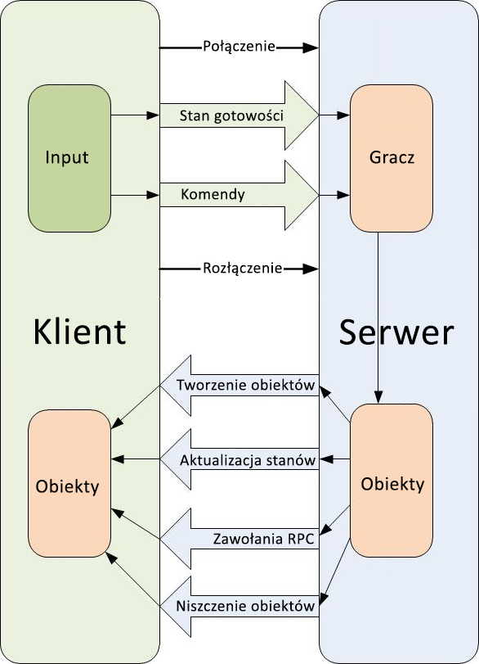
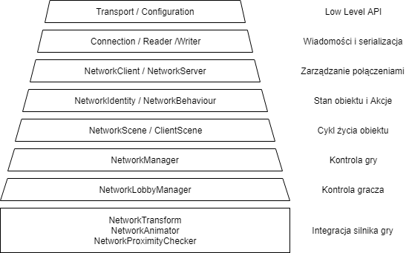
Komunikacja sieciowa
Notes:
To trzeba przetłumaczyć

Slide 6
Istniejące rozwiązania
Notes:
Payday 2 VR, Rec Room, Star Trek: Brigde Crew, Echo Arena

Slide 7

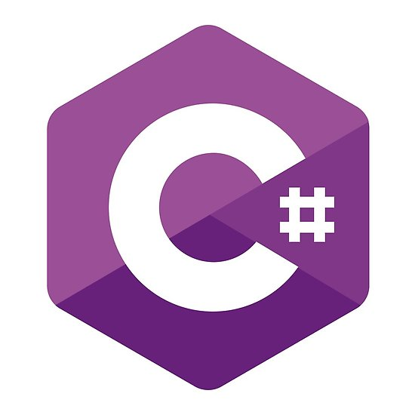


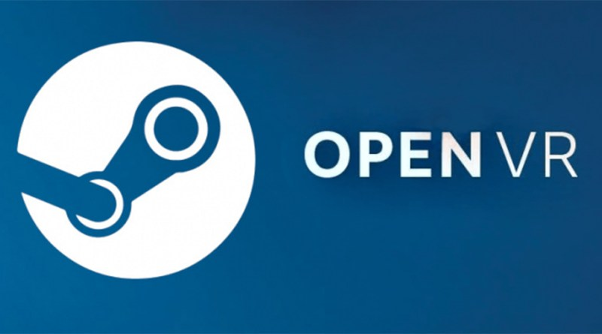
Użyte technologie

Slide 8
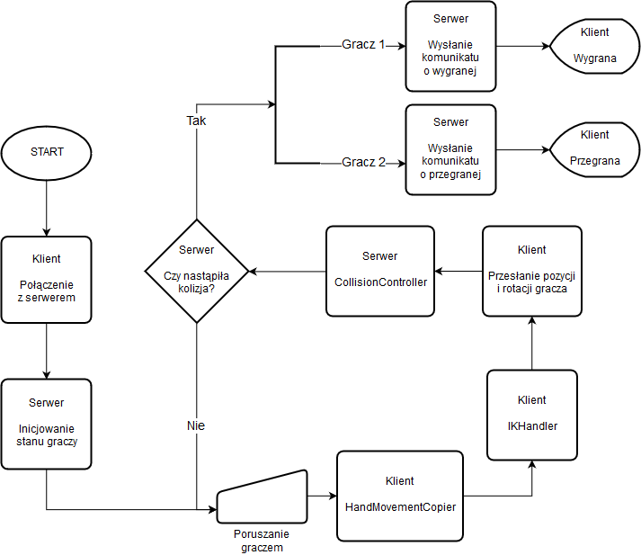
Aplikacja

Slide 9
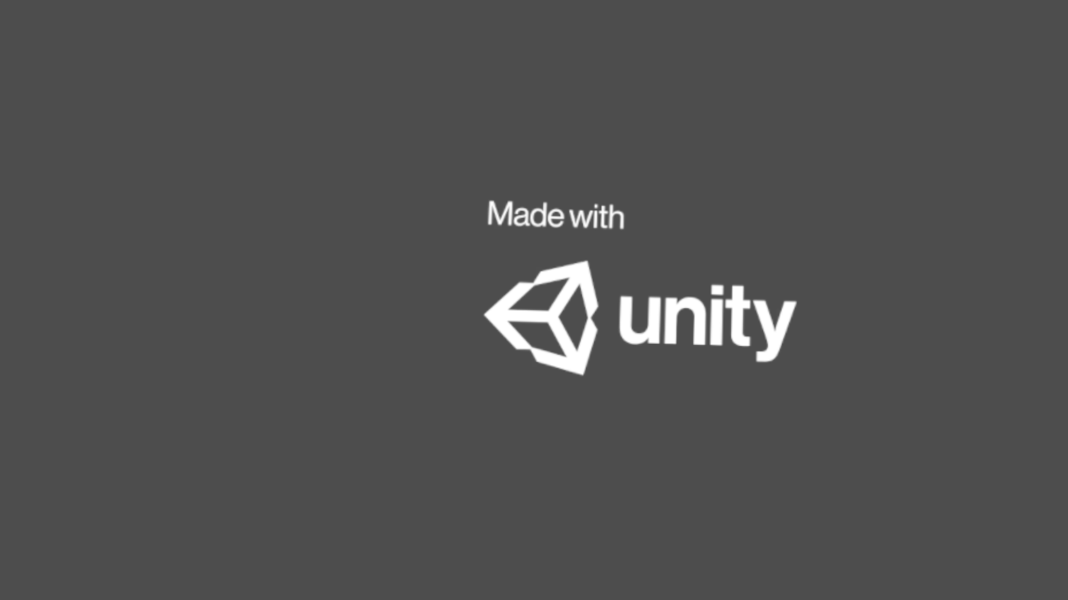

Slide 10
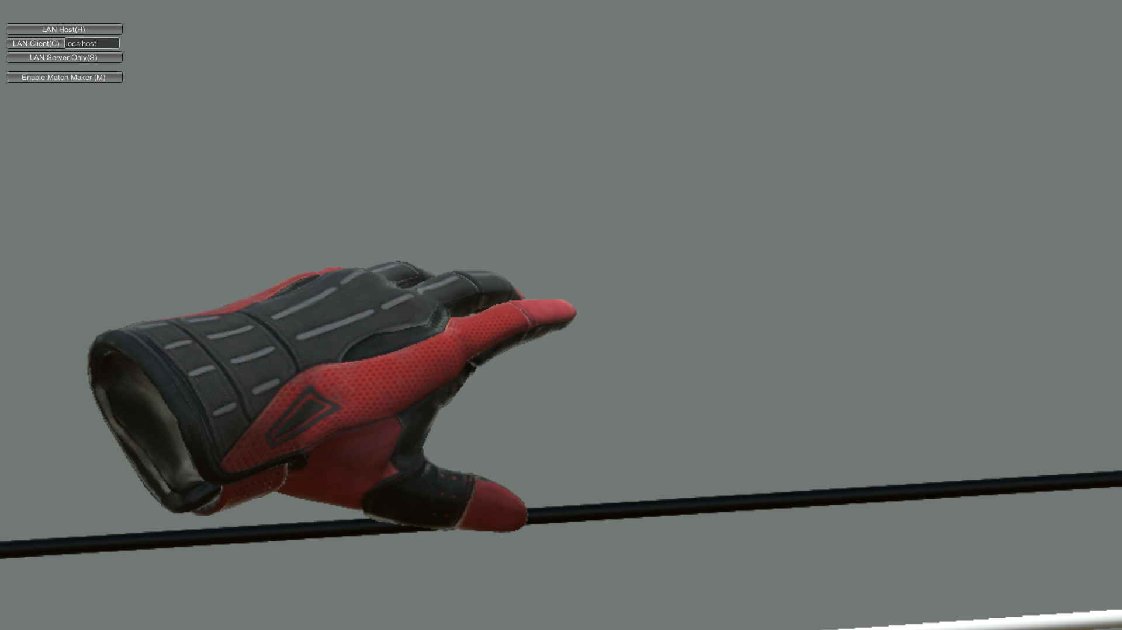

Slide 11
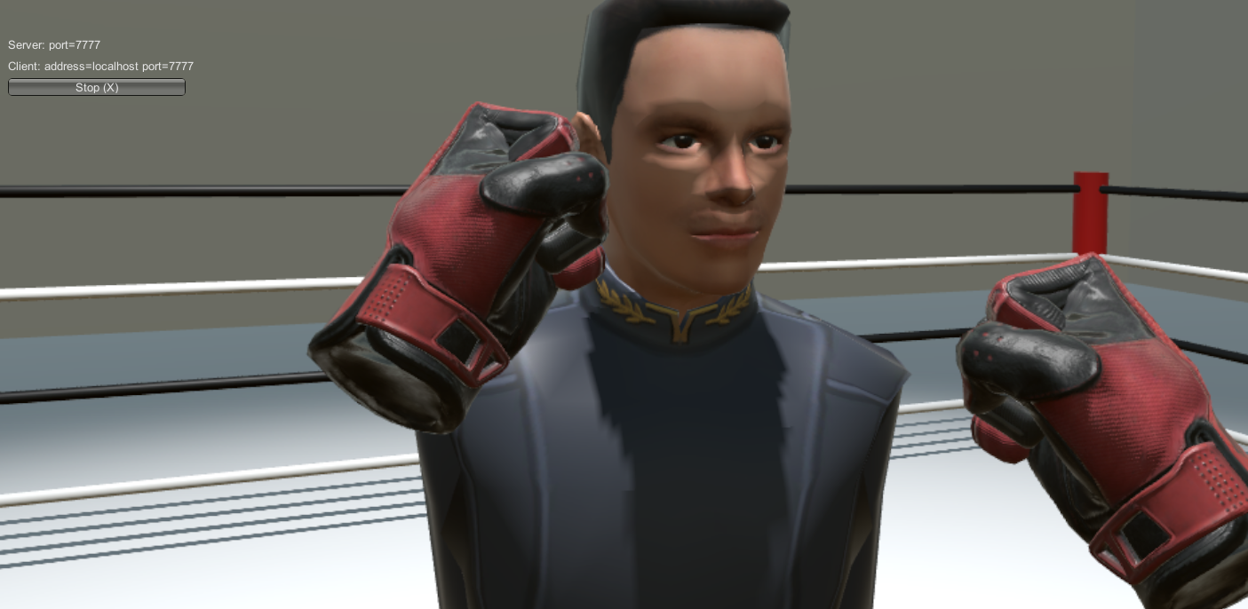

Slide 12
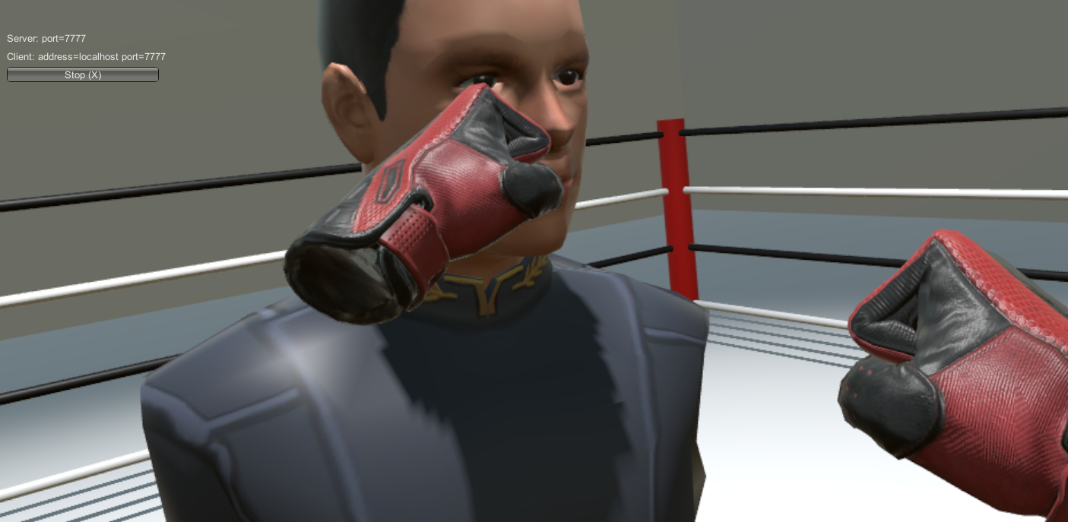

Slide 13
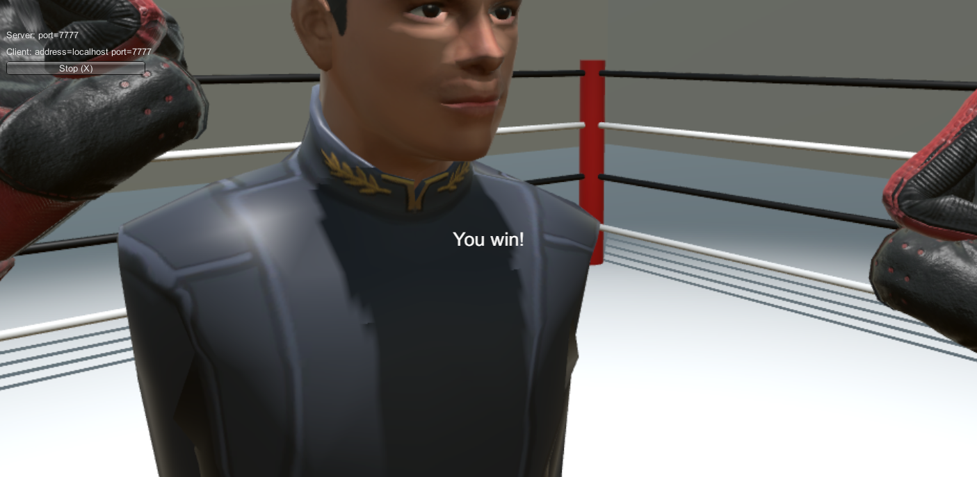

Slide 14
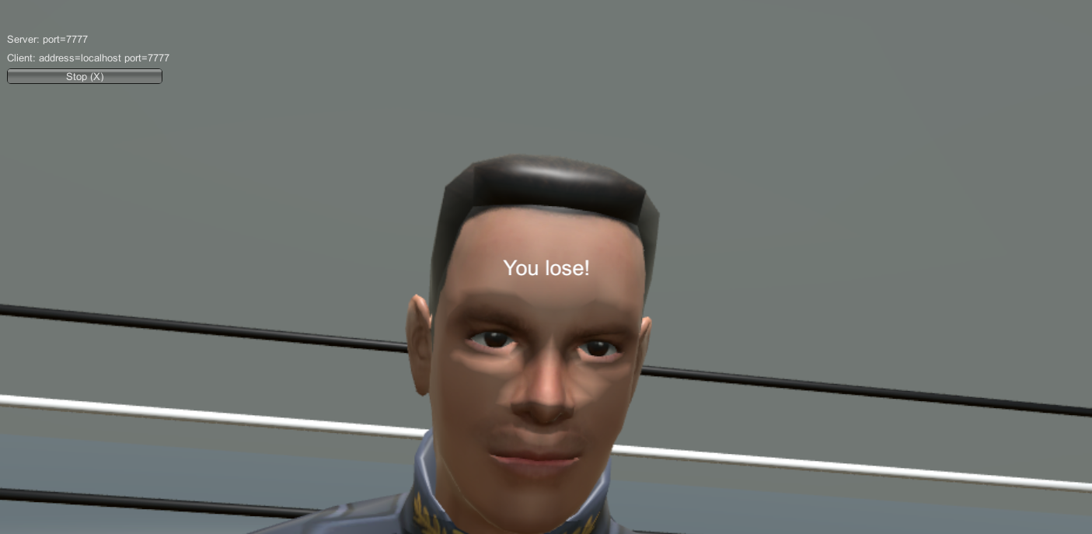

Slide 15
Podsumowanie
Stworzona aplikacja dla gogli wirtualnej rzeczywistości pozwalająca na rozgrywkę przez Internet
Przedstawiono możliwości tworzenia gier dla rozwijającej się technologii w silniku Unity

